Slide 1
NORWICH
04.06-11.06.2017r.

Slide 2
NORWICH MIASTO Z TRADYCJAMI
Norwich to malutkie, ale bardzo stare miasto z tradycjami, świetnym uniwersytetem, prześlicznymi widokami. To jedno z lepiej zachowanych średniowiecznych miast Wielkiej Brytanii, które posiada w centrum ponad 1500 historycznych budynków, położone jest w samym sercu żyznej rolniczej prowincji we wschodniej Anglii w hrabstwie Norfolk. W tym tętniącym życiem mieście znajduje się wiele teatrów, kin, wystaw, muzeów, pubów, eleganckich kawiarni i restauracji. Dodatkowo, często odbywają się tutaj liczne festiwale sztuki.
Notes:
2

Slide 3
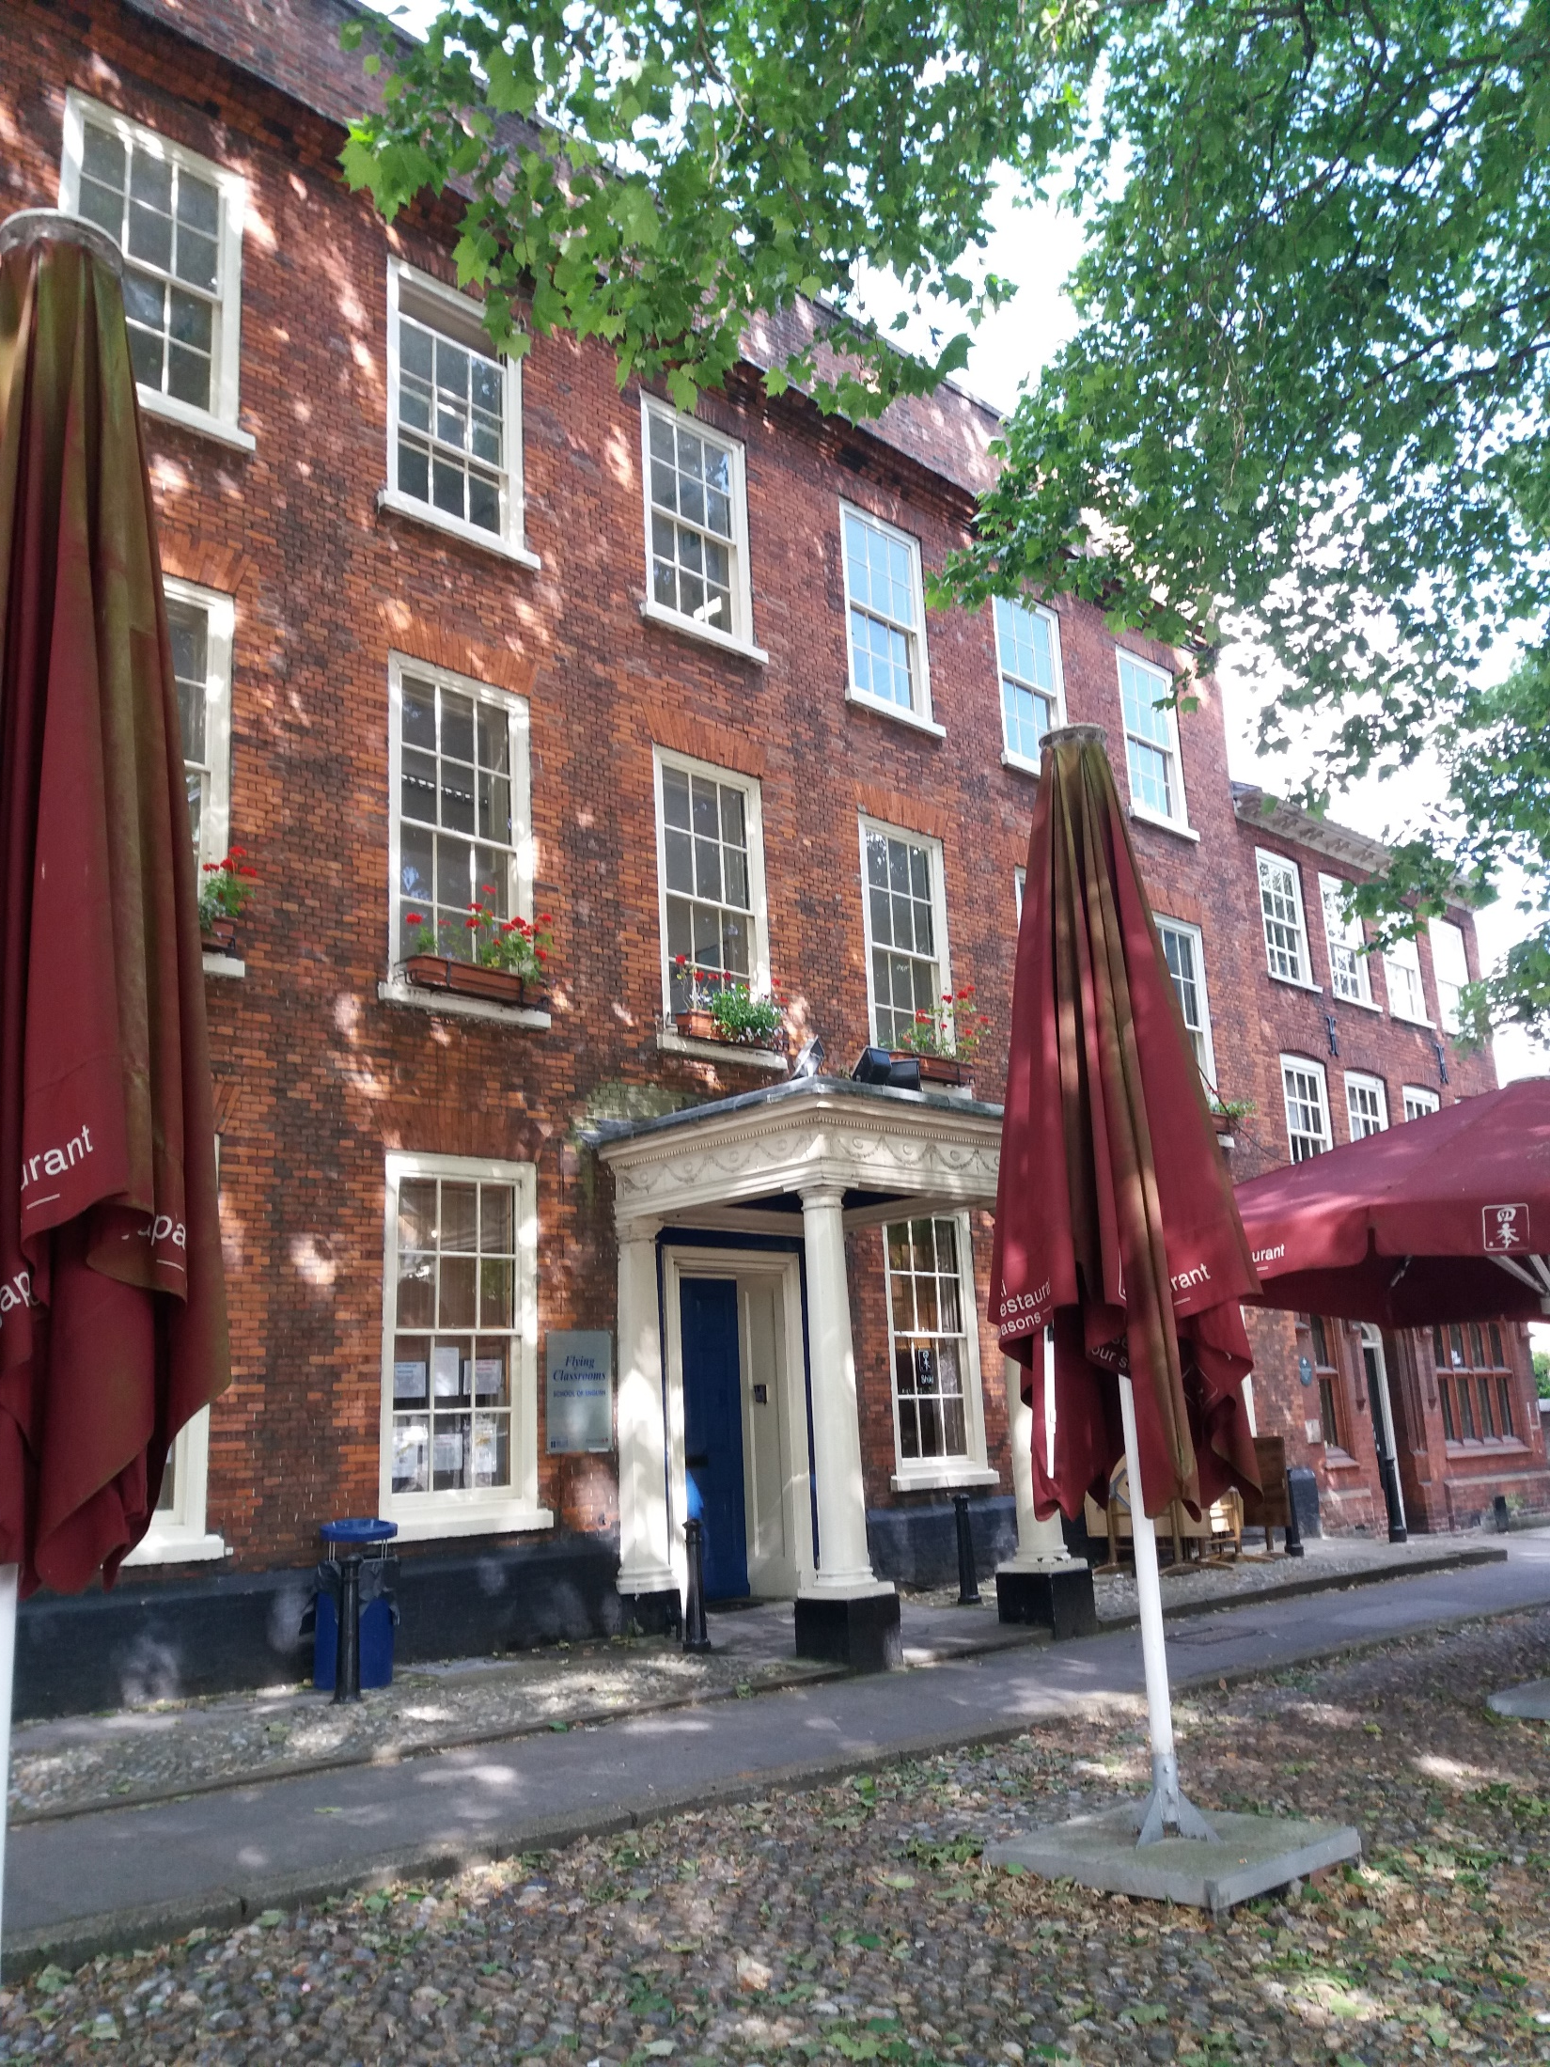
NCS NORWICH STUDY CENTER FLYING CLASSROOMS - NASZA SZKOŁA
NCS założona w 2000 roku, jest angielską szkołą językową akredytowaną przez British Council w zakresie nauczania języka angielskiego. Znajduje się w samym sercu zabytkowego i malowniczego miasta Norwich. Szkoła szczyci się od lat wysoką jakością nauczania języka angielskiego, wszyscy uczniowie otrzymują indywidualną opiekę od momentu przybycia do szkoły, klasy są niewielkie - liczą średnio od 6 do 10 studentów. Zajęcia odbywają się od poniedziałku do piątku w godzinach 8.45 - 17.30

Slide 4
NASZE GRUPY
W szkole uczą się dorośli z różnych stron świata. W naszych grupach były osoby z Japonii, Niemiec, Brazylii, Chin, Tajlandii, Rosji, Arabii Saudyjskiej.
Notes:
4

Slide 5
NASZE ZAJĘCIA
Codziennie od 8:45 do 17:30 ( z godzinną przerwą na lunch)
ciężko pracowałyśmy na zajęciach
– ćwicząc mówienie, czytanie, słuchanie oraz
gramatykę języka angielskiego

Slide 6
ZABYTKI I HISTORIA NORWICH
W mieście ufortyfikowanym przez Sasów w IX w. do dziś zachował się nieregularny układ ulic. Najstarsze części miasta znajdują się przy Elm Hill, jednej z najpiękniejszych średniowiecznych ulic w Anglii oraz Tombland – starym saskim targu przy katedrze. Zachowały się tutaj średniowieczne budynki, otoczone dzisiaj małymi sklepikami. W XI wieku Norwich było drugim największym miastem w Anglii po Londynie. Właśnie tutaj obejrzeć można najwspanialsze okazy architektury średniowiecza, w tym takie zabytki Norwich jak katedrę, zamek oraz gęstą sieć kameralnych uliczek. Źródła historyczne podają, że początki Norwich sięgają czasów między piątym a siódmym stuleciem, gdy na tych terenach zaczęli osiedlać się Anglosasi. Są dwie teorie dotyczące jego dokładnego powstania. Pierwsza mówi, że miasto zaistniało z połączenia trzech mniejszych osad położonych nad rzeką Wensum. Zwolennicy drugiej są zdania, że Norwich powstało nie w V, a w VII wieku, jako nowa osada, gdyż wspomniane wyżej trzy zostały opuszczone.

Slide 7
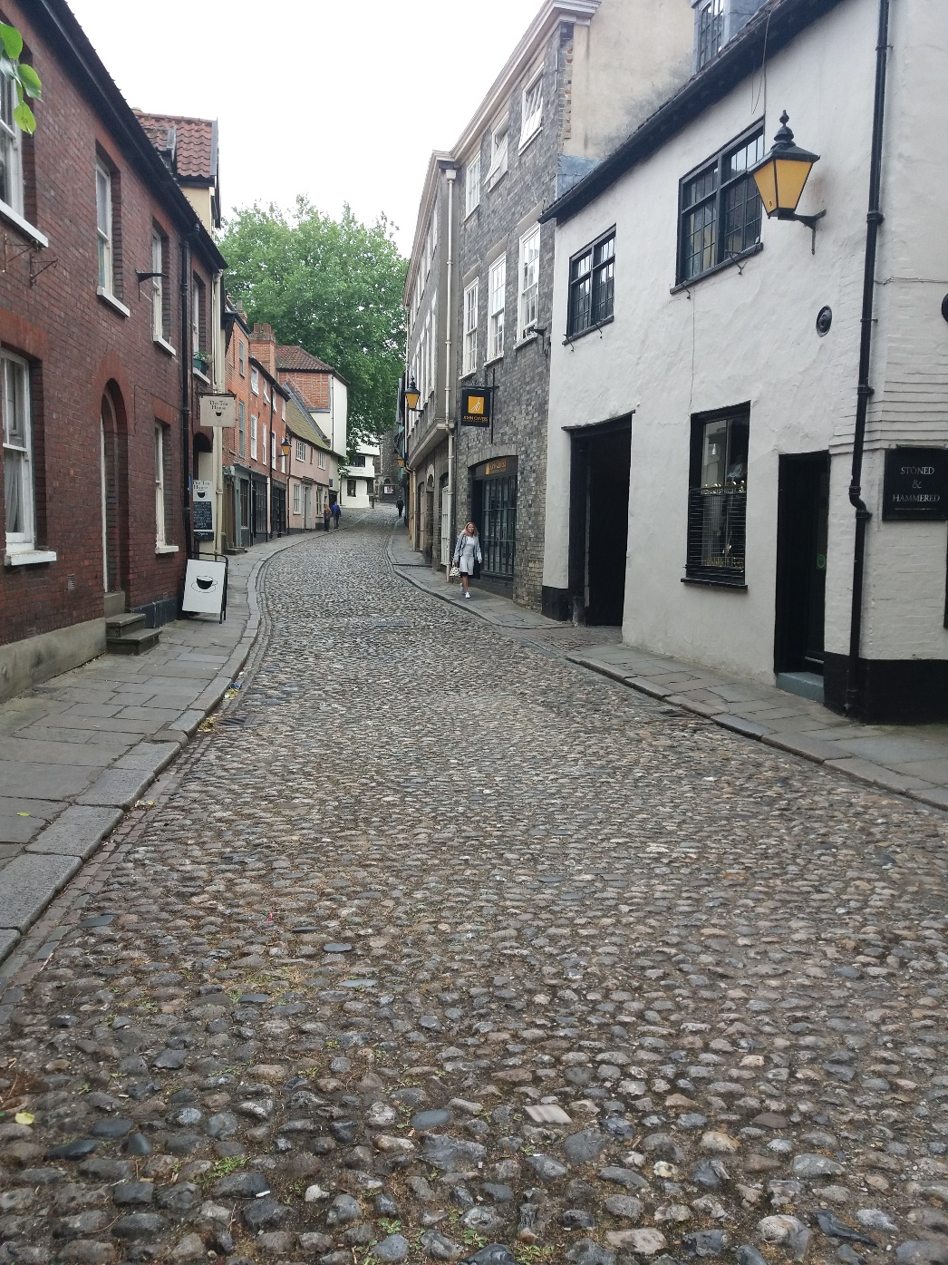
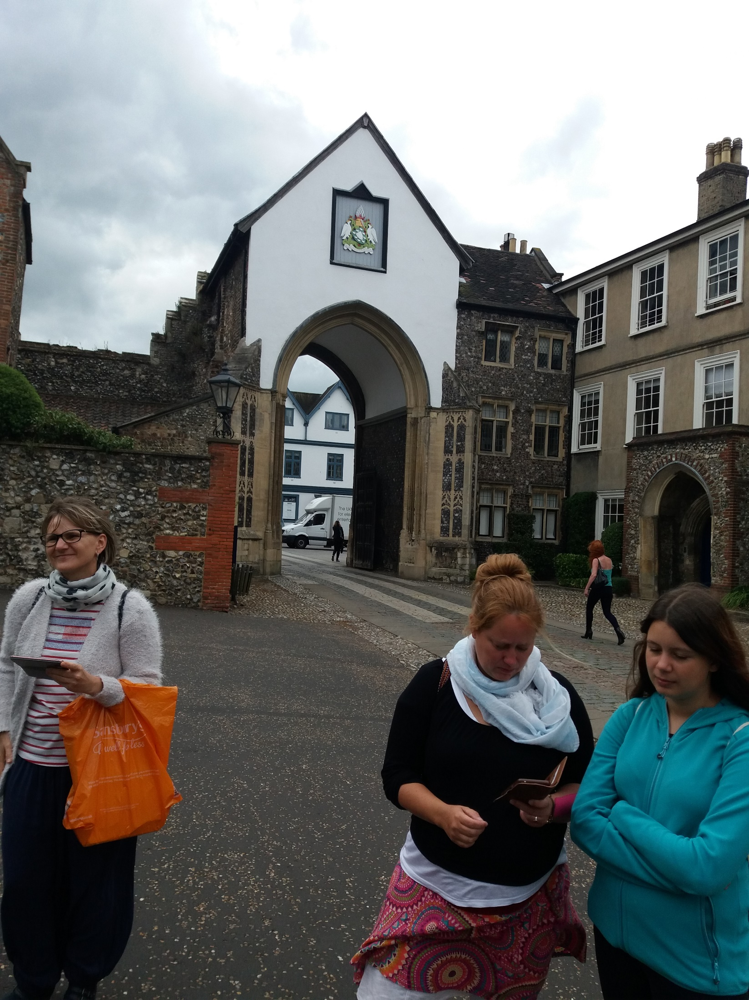
ZABYTKI I HISTORIA NORWICH

Slide 8
NORWICH CASTLE
Norwich Castle Museum to zamek obronny. Miejsce to zostało wzmocnione i było używane przez lata jako twierdza wojskowa lub po prostu jako zamek obronny. 900 lat temu zamek ten służył Normanom jako pałac królewski. Dziś to muzeum i galeria sztuki.

Slide 9
NORWICH CATEDRAL
Budowa katedry została rozpoczęta w 1096 roku, a ukończona w 1145 roku razem z wieżą w stylu normańskim zwieńczoną drewnianą iglicą pokrytą ołowiem. Zbudowana została z kamienia i zaprawy murarskiej oraz pokryta wapieniem Pierre de Caen. Dach złożony jest z ołowianych dachówek. Świątynia składa się z nawy oraz naw bocznych, chóru muzycznego, północnego transeptu z kaplicą, południowego transeptu z zakrystią, prezbiterium z przejściem i ambitem, południowej, południowo-wschodniej i północno-wschodniej kaplicy, wschodniej kaplicy. Od południa znajdują się krużganki.

Slide 10
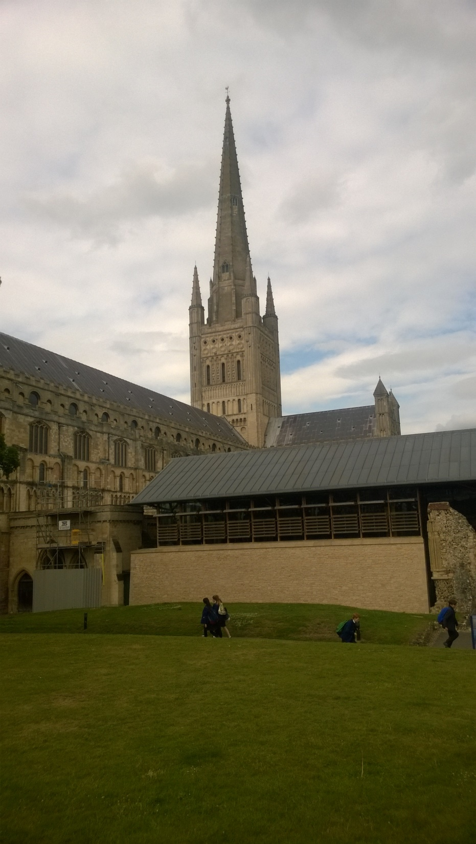
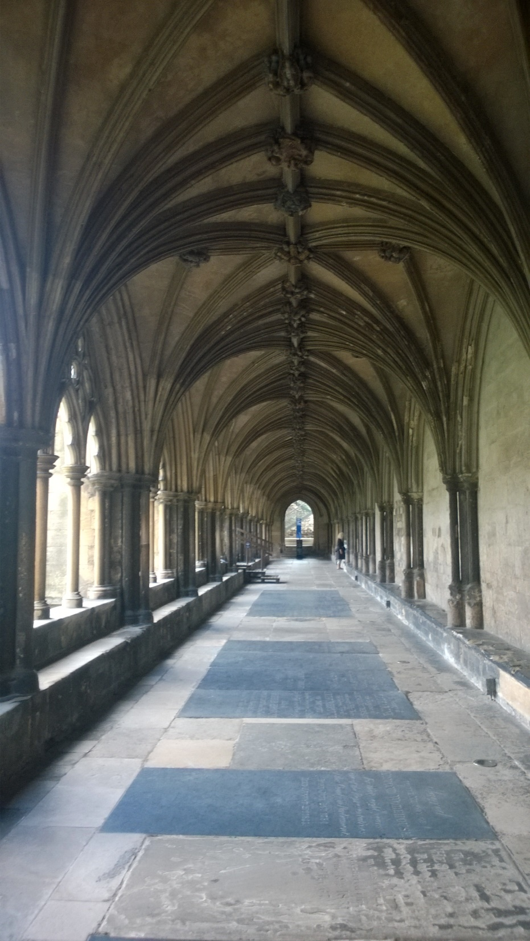
NORWICH CATEDRAL

Slide 11
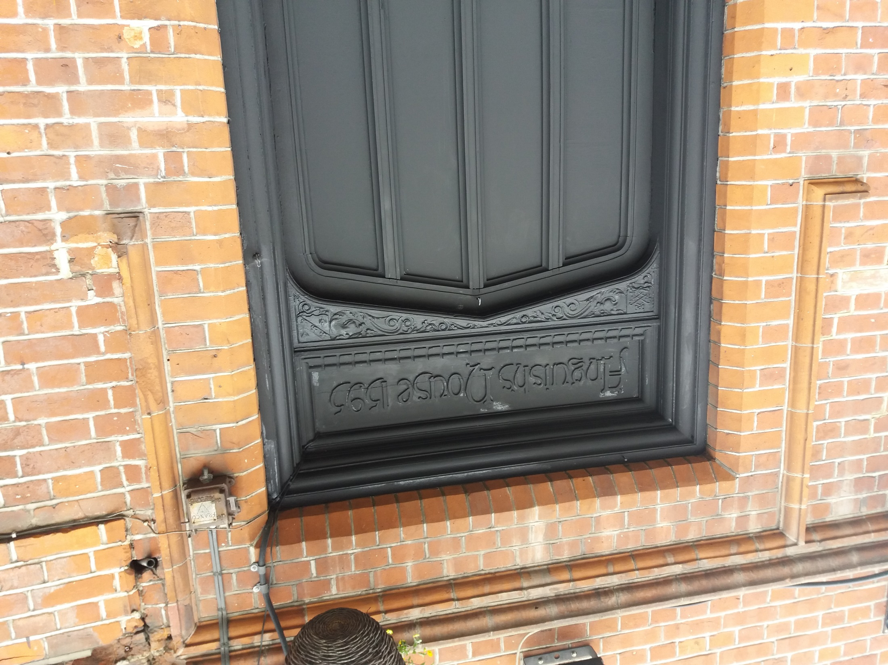
NAJSTARSZE MIEJSCA W NORWICH
Autentyczne drzwi z 1595 roku
Kościół św. Juliana z czternastego wieku.

Slide 12
DUCHY NORWICH
Jak każde stare miasto Norwich posiada też swoje legendy o zamieszkujących w nim duchach.
Jeden z nich zamieszkuje średniowieczny dom na zdjęciu. W 1349 do miasta przybyła tzw. czarna śmierć, czyli epidemia dżumy. Choroba nawiedziła Norwich także w latach 1362 i 1369 co doprowadziło do śmierci ponad 1/4 populacji. W domu na zdjęciu mieszkała rodzina bogatego kupca. Jednak bogactwo nie uchroniło ich przed straszną chorobą. Drzwi domu zostały zabite i chorych pozostawiono by zmarli. Po kilku tygodniach dom otwarto aby pochować mieszkańców. Okazało się, że nie wszyscy zmarli na dżumę. Córka kupca nie zachorowała, jednak pozostawiona sama bez jedzenia i wody zmarła w strasznych męczarniach. Odtąd ukazuje się w oknie domu
wołając o pomoc.

Slide 13
DUCHY NORWICH
Druga historia to opowieść o mnichu kaznodziei. W czasach świetności Norwich mnich stał przed Kościołem na zdjęciu i głosił płomienne kazania strasząc mieszkańców ogniem piekielnym. Mieszkańcy postanowili wyrzucić mnicha z miasta, a ten poprzysiągł, że póki żyje jego noga nie stanie w mieście grzechu. Jednak po kilku latach znowu pojawił się i głosił swoje kazania. Okazało się, że kaznodzieja umarł i to jego duch pojawia się w mieście.

Slide 14
TRADYCYJNE FISH AND CHIPS
Brytyjskie danie składające się ze smażonej ryby (tradycyjnie dorsza lub łupacza) w cieście lub bułce tartej oraz frytek, Anglicy skrapiają całość octem.

Slide 15
ZAKOŃCZENIE KURSU
Tydzień nauki w Norwich Study Center zakończył się wręczeniem certyfikatów.

Slide 16
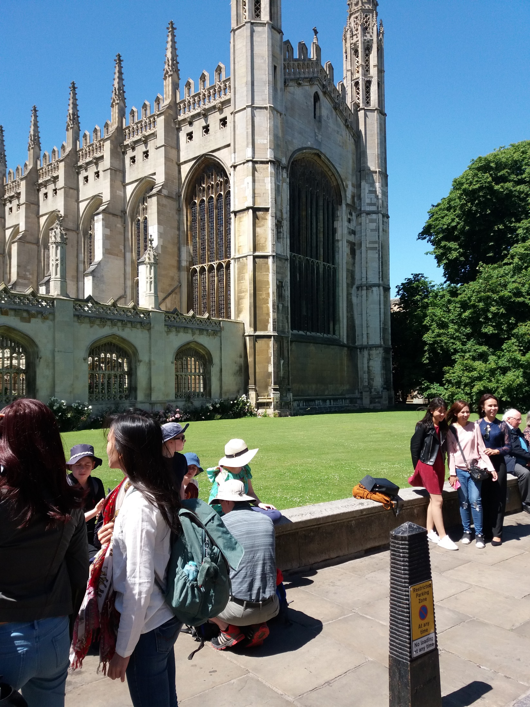
WYCIECZKA DO CAMBRIDGE
Ostatni dzień w Anglii spędziłyśmy zwiedzając Cambridge.
Cambridge jest siedzibą drugiego po Oxfordzie najstarszego uniwersytetu w Anglii, który został założony w 1209.
Działające od 1584 Cambridge University Press jest najstarszym wydawnictwem na świecie.
W latach 1990–1998 miasto było siedzibą Królewskiego Obserwatorium Astronomicznego.
Miasto jest ważnym ośrodkiem przemysłowym, naukowym i turystycznym.

Slide 17
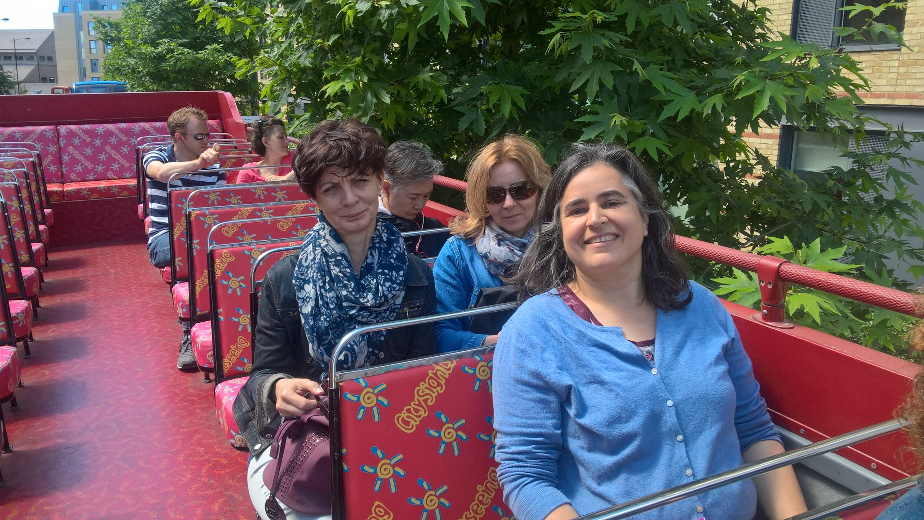
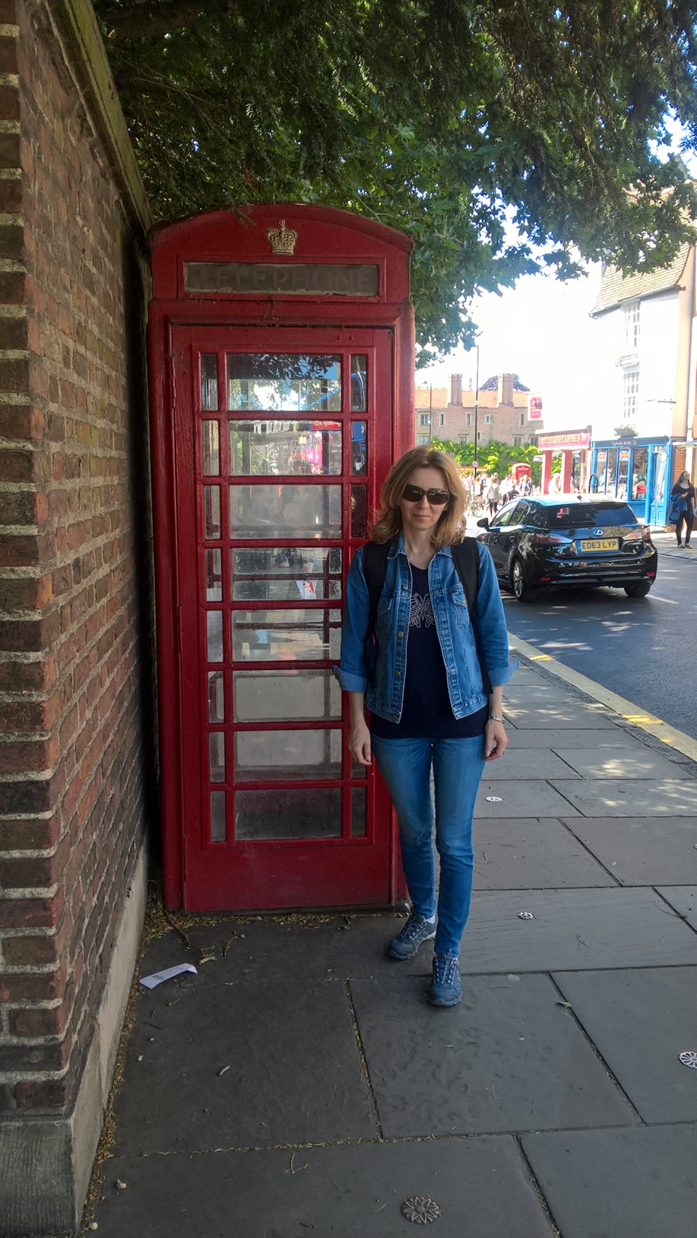
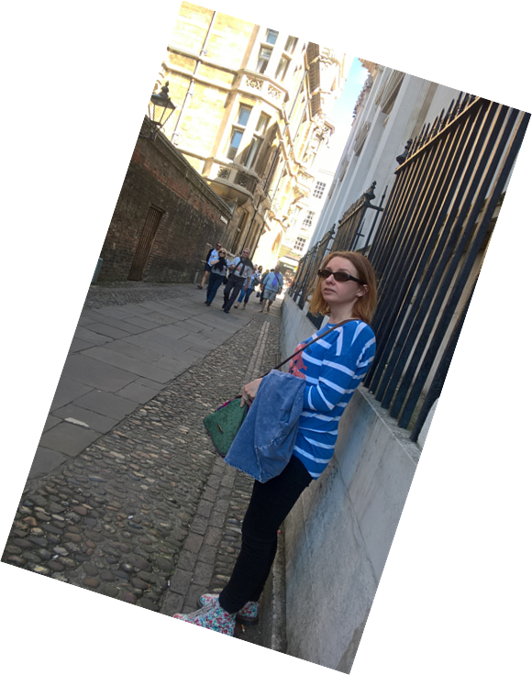
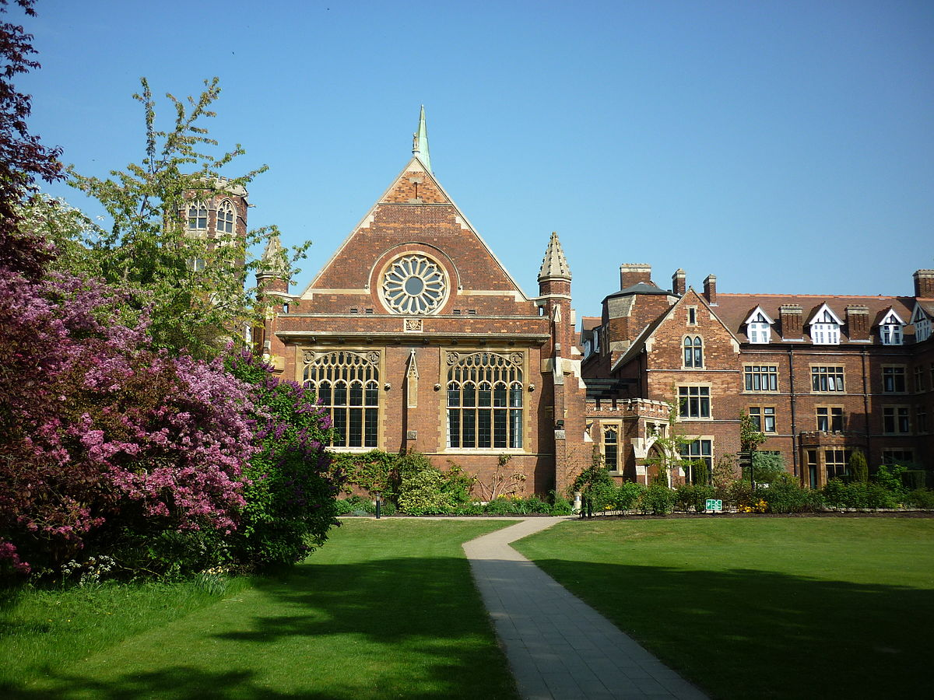
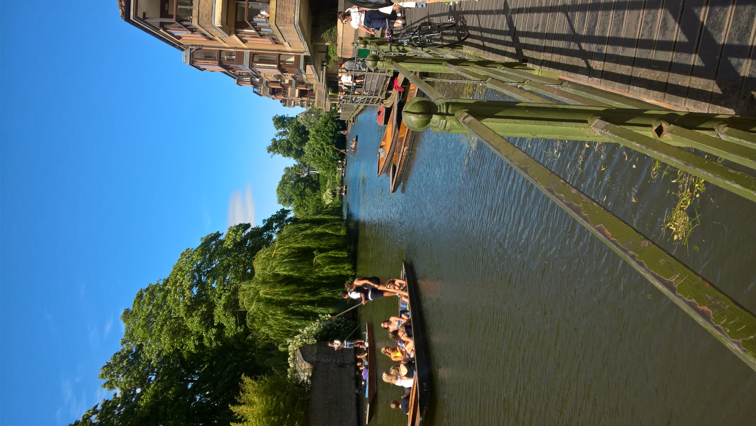
ZWIEDZAMY CAMBRIDGE

Slide 18
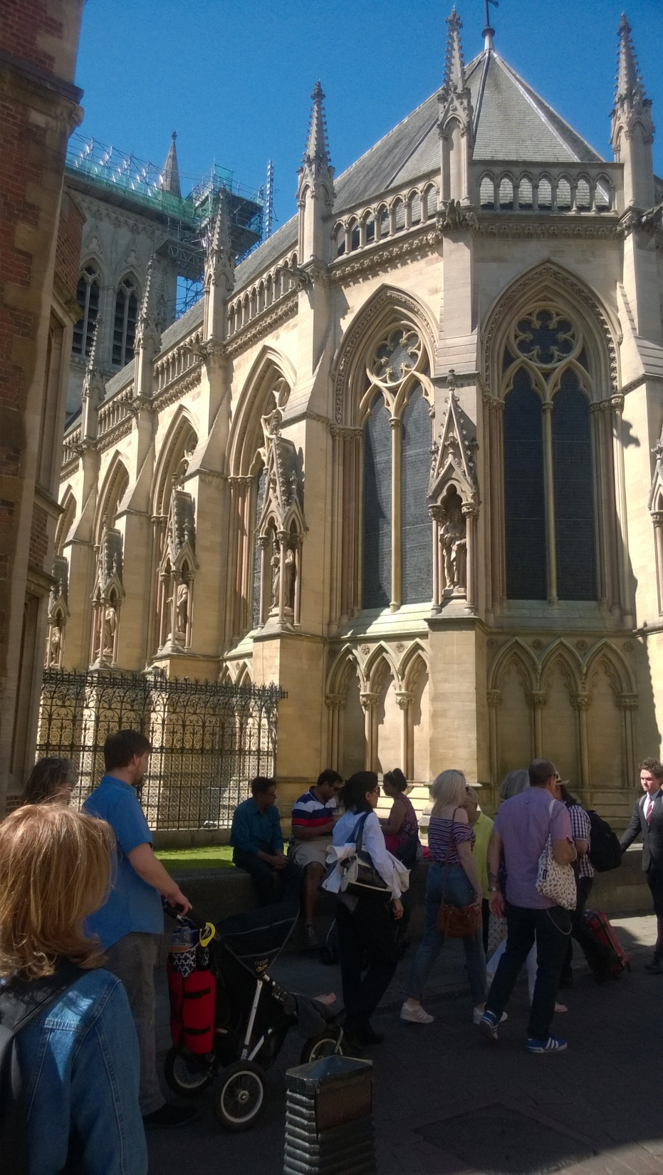
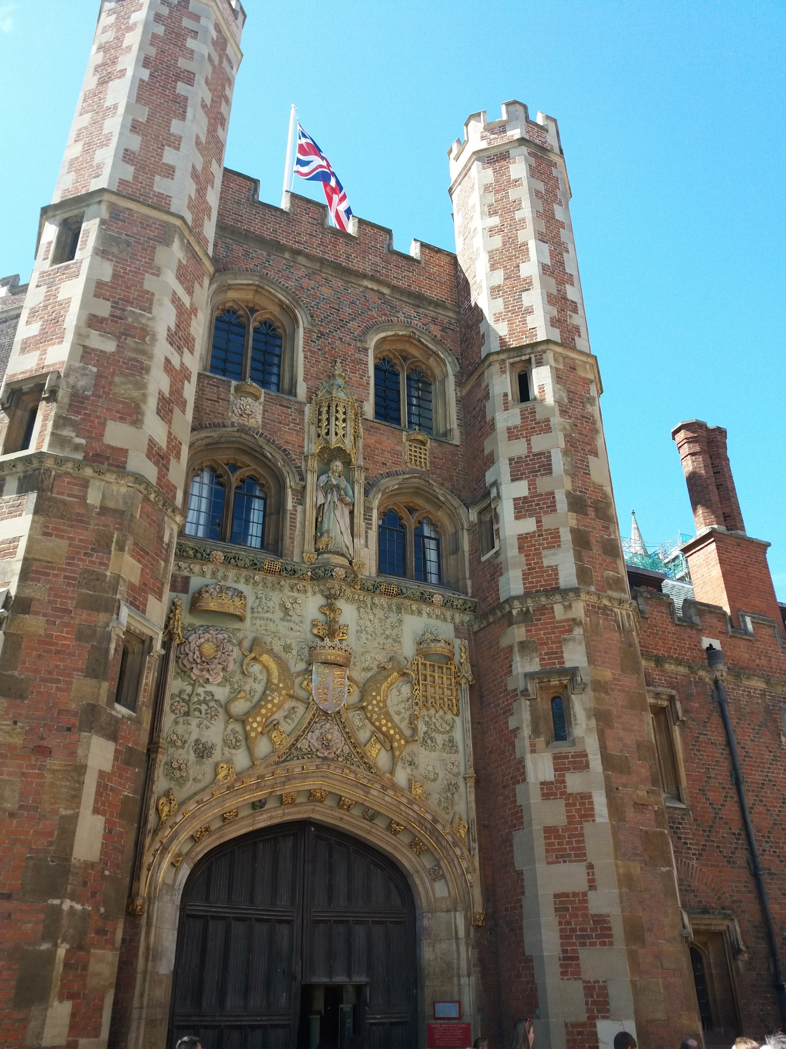
ZABYTKI CAMBRIDGE

Slide 19
POWRÓT DO POLSKI
See you again ☺

